Slide 1
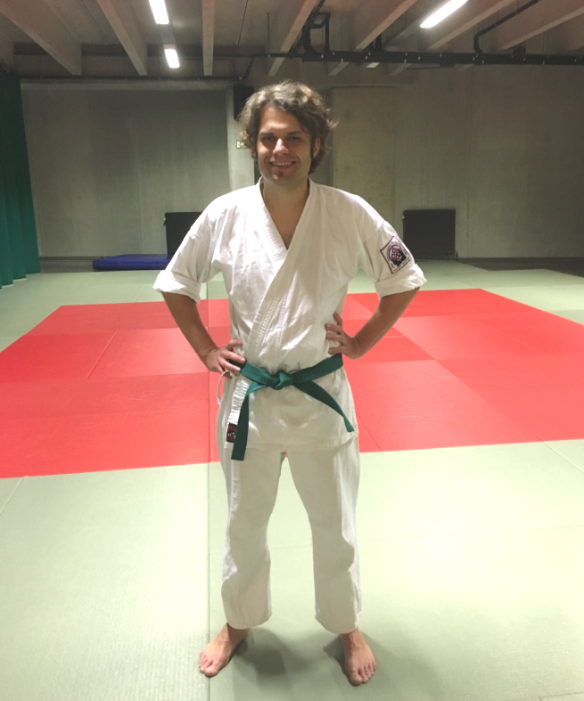
Dr. Alexander Goegebuer

Slide 2
Preventie van darmkanker: een update
Multidisciplinair artsensymposium:
Kom om “met sport” tegen kanker
Dr. Alexander Goegebuer

Slide 3
Preventie van darmkanker: een update
Dr. Alexander Goegebuer

Slide 4
Preventie van darmkanker
Preventie van darmkanker
Screening
Voorwaarden
Test met een hoge specificiteit en sensitiviteit
De aandoening in kwestie moet een asymptomatisch voorstadium hebben.
Duidelijke betere prognose dan bij latere ontdekking.
De test mag zelf niet tot merkbare ziekte of bijwerkingen aanleiding geven
Moet betaalbaar zijn
Notes:
incipe gezonde populatie om asymptomatische gevallen van een ziekte of aandoening op het spoor te komen, in de veronderstelling dat deze aandoening in een vroeg stadium misschien beter te behandelen is.
Maw weinig vals pos , vals neg

Slide 5
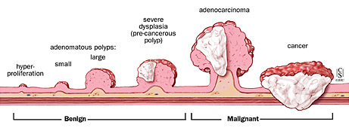
Preventie van darmkanker
Preventie van darmkanker
Waarom darmkanker?
Frequent
Dodelijk
Levenslange incidentie 5%
Adenoma – Carcinoma evolutie
Poliepen
ifv grootte, aantal en histologie
Notes:
incipe gezonde populatie om asymptomatische gevallen van een ziekte of aandoening op het spoor te komen, in de veronderstelling dat deze aandoening in een vroeg stadium misschien beter te behandelen is.
Maw weinig vals pos , vals neg

Slide 6
Preventie van darmkanker
Waarom darmkanker?
Frequent
Dodelijk
Levenslange incidentie 5%
Adenoma – Carcinoma evolutie
Poliepen
ifv grootte, aantal en histologie
Notes:
5000 patiënten in Vlaanderen/jaar
1750 sterfgevallen/jaar
90% van CRC > 50j, 1/20
7-10 jaar duur
Poliepectomie reduceert risico met 90% tov bevolking
2/3 adenomateuze poliepen, 1/3 hyperplastisch
Villeus>adenomateus> hyperplastisch

Slide 7
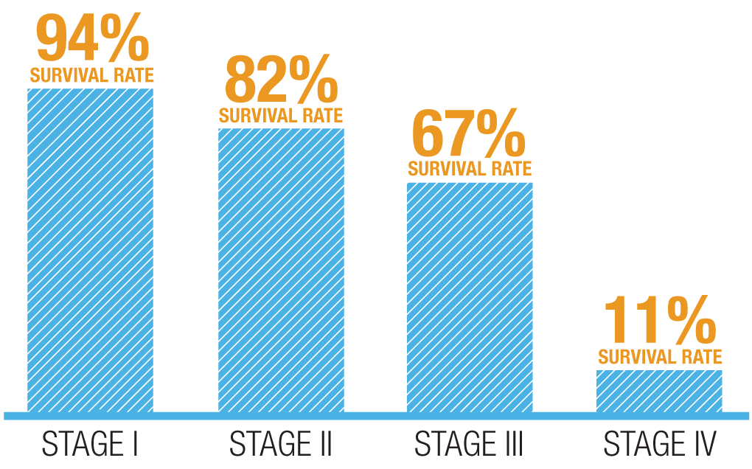
Preventie van darmkanker
Preventie van darmkanker
Notes:
incipe gezonde populatie om asymptomatische gevallen van een ziekte of aandoening op het spoor te komen, in de veronderstelling dat deze aandoening in een vroeg stadium misschien beter te behandelen is.
Maw weinig vals pos , vals neg

Slide 8
Preventie van darmkanker

Slide 9
Preventie van darmkanker
Preventie van darmkanker
Risico
Leeftijd
Familiaal
Ras
Geslacht
Zz HNPCC/FAP
Roken
VG
IBD
Vroeger CRC
Radiotherapie
EndometriumCA
ProstaatCA
Notes:
incipe gezonde populatie om asymptomatische gevallen van een ziekte of aandoening op het spoor te komen, in de veronderstelling dat deze aandoening in een vroeg stadium misschien beter te behandelen is.
Maw weinig vals pos , vals neg

Slide 10
Preventie van darmkanker
Risico
Leeftijd
Familiaal
Ras
Geslacht
Zz HNPCC/FAP
Roken
VG
IBD
Vroeger CRC
Radiotherapie
EndometriumCA
ProstaatCA
Notes:
Familaal maar 25% van alle CRC, 75% is sporadisch!!!
Ras: meer bij afrikaanse origine (maar mogelijks door minder mogelijkheid tot screening eerder dan genetisch?)
Geslacht mannen meer dan vrouwen, 1,4 – 0,6%
In IBD is ontstaan van CRC uit dysplasie, niet zozeer poliepen

Slide 11
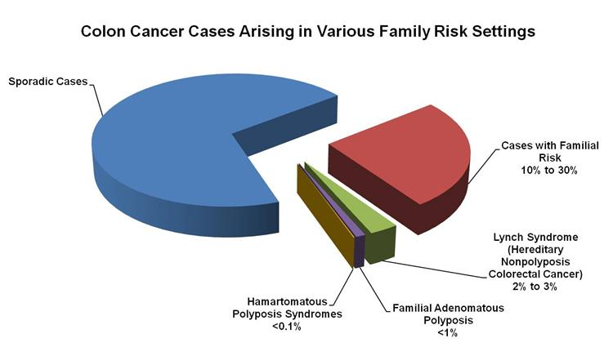
Preventie van darmkanker
Preventie van darmkanker
Notes:
incipe gezonde populatie om asymptomatische gevallen van een ziekte of aandoening op het spoor te komen, in de veronderstelling dat deze aandoening in een vroeg stadium misschien beter te behandelen is.
Maw weinig vals pos , vals neg

Slide 13
Preventie van darmkanker
Preventie van darmkanker
Levenstijl
Beweeg voldoende
Zorg voor een gezond lichaamsgewicht
Eet gezond en gevarieerd
Vermijd het eten van grote hoeveelheden voorbewerkt vlees, zoals vleeswaren en worst.
Wees matig met het eten van rood vlees (rundvlees, varkensvlees, lamsvlees en geitenvlees) en vet eten.
Eet voldoende groente en fruit
Stop met roken
Wees matig met alcohol
Wees alert op klachten die kunnen wijzen op dikkedarmkanker
Notes:
incipe gezonde populatie om asymptomatische gevallen van een ziekte of aandoening op het spoor te komen, in de veronderstelling dat deze aandoening in een vroeg stadium misschien beter te behandelen is.
Maw weinig vals pos , vals neg

Slide 14
Preventie van darmkanker
Levenstijl
Beweeg voldoende
Zorg voor een gezond lichaamsgewicht
Eet gezond en gevarieerd
Vermijd het eten van grote hoeveelheden voorbewerkt vlees, zoals vleeswaren en worst.
Wees matig met het eten van rood vlees (rundvlees, varkensvlees, lamsvlees en geitenvlees) en vet eten.
Eet voldoende groente en fruit
Stop met roken
Wees matig met alcohol
Wees alert op klachten die kunnen wijzen op dikkedarmkanker

Slide 15
Preventie van darmkanker
Preventie van darmkanker
Wanneer screenen?
Vanaf 50 jaar
tot 75 – 85 jaar ifv functionele status
Keuze van screeningstool
Verhoogd familiaal risico
Vanaf 50 jaar OF 10 jaar voor diagnose
Essentiele vragen
Familieleden met CA of poliep?
Hoeveel 1e of 2e lijnsverwanten
Leeftijd
Coloscopie als enigste screeningstool
Notes:
incipe gezonde populatie om asymptomatische gevallen van een ziekte of aandoening op het spoor te komen, in de veronderstelling dat deze aandoening in een vroeg stadium misschien beter te behandelen is.
Maw weinig vals pos , vals neg

Slide 16
Preventie van darmkanker
Wanneer screenen?
Vanaf 50 jaar
tot 75 – 85 jaar ifv functionele status
Keuze van screeningstool
Verhoogd familiaal risico
Vanaf 50 jaar OF 10 jaar voor diagnose
Essentiele vragen
Familieleden met CA of poliep?
Hoeveel 1e of 2e lijnsverwanten
Leeftijd
Coloscopie als enigste screeningstool
Notes:
Stop met screenen zo levensverwachting minder dan 10 jaar

Slide 17
Preventie van darmkanker
Preventie van darmkanker
Notes:
incipe gezonde populatie om asymptomatische gevallen van een ziekte of aandoening op het spoor te komen, in de veronderstelling dat deze aandoening in een vroeg stadium misschien beter te behandelen is.
Maw weinig vals pos , vals neg

Slide 19
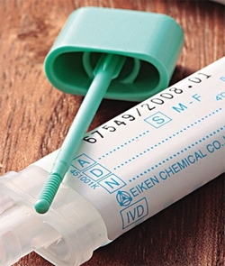
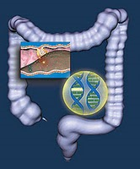
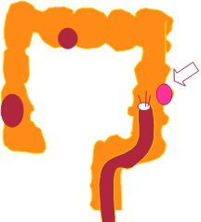
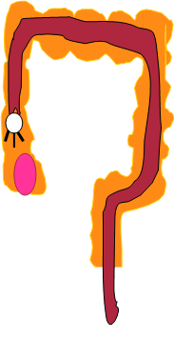
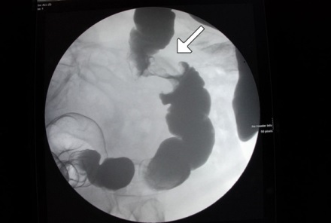
Preventie van darmkanker
Preventie van darmkanker
Hoe?
(gFOB)
iFOB
Faecaal DNA
Sigmoidoscopie
Totale coloscopie
RX colon inloop Barium
Virtuele coloscopie
Notes:
Gfob: peroxidaseactiviteit van de heemgroep in menselijke hemoglobine. Ook iedere andere peroxidasebron (bv. rood vlees en verschillende soorten groenten en fruit) beïnvloedt echter de test.
iFOB specifieke AL dus geen restrictie qua voeding, de stoelgang moet ook niet uitgewreven worden
DNA duur en weinig gevalideerde studies
Barium detecteert maar 50% van de poliepen > 1 cm

Slide 20
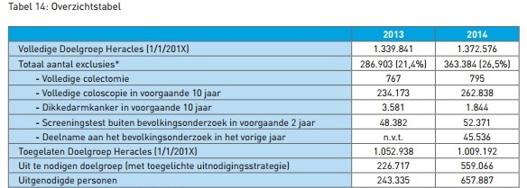
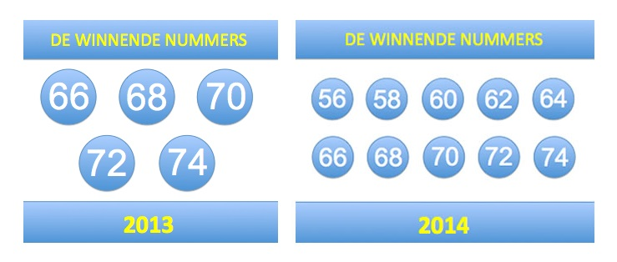
Preventie van darmkanker
iFOB - Bevolkingsonderzoek Vlaanderen

Slide 21
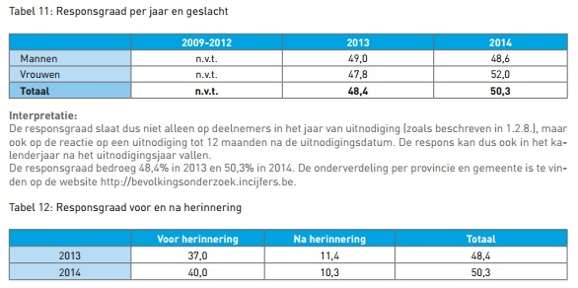
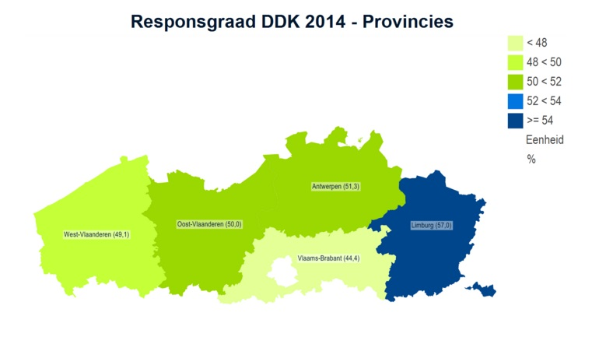
Preventie van darmkanker
iFOB - Bevolkingsonderzoek Vlaanderen

Slide 22
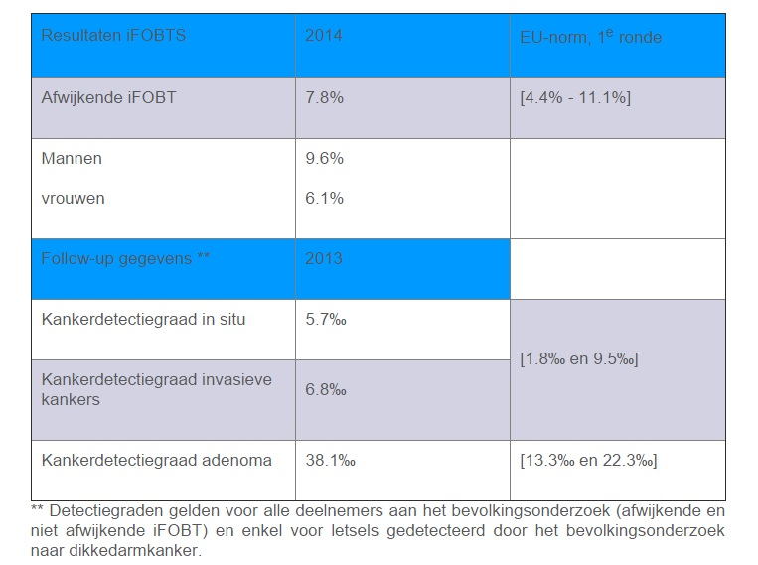
Preventie van darmkanker
iFOB - Bevolkingsonderzoek Vlaanderen
Notes:
Sens ifob met cutoff 75 94% spec 87,5

Slide 23
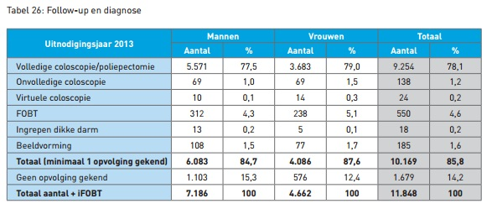
Preventie van darmkanker
iFOB - Bevolkingsonderzoek Vlaanderen
Notes:
Van alle coloscopieen waren 98,5% volledig: dikke pluim voor vlaamse gastroenterologen (bv USA 90% als maatstaf van goed!)

Slide 24
Preventie van darmkanker
Sigmoidoscopie
Tot milthoek
Detectie 66% poliepen
† reductie 31%
ND
Hoger gelegen letsels?
Voorbereiding
Totale coloscopie
Gouden standaard
Poliepectomie
† reductie 90%
1x/5j (10j?)
ND
Voorbereiding
Sedatie
Onderzoeker afhankelijk
Kostprijs
Risico perforatie - bloeding
Notes:
Colo: Hoogste sensitiveit Hoogste specifiteit
90% RR daling na 1x poliepectomie, RR-76% ivm doorsnee bevolking
Risico 1/2000 onderzoeken

Slide 25
Preventie van darmkanker
Virtuele coloscopie
VD
Extra-intestinale pathologie
Geen sedatie
Zo falen klassieke coloscopie
ND
Voorbereiding
Lage sensitiviteit voor poliepen < 1 cm en vlakke poliepen
Zo afwijkend: klassieke coloscopie
Cumulatieve RX dosis
Notes:
Kleine letsels 39-63% detectie

Slide 26
Preventie van darmkanker
Kostprijs
Notes:
Van alle coloscopieen waren 98,5% volledig: dikke pluim voor vlaamse gastroenterologen (bv USA 90% als maatstaf van goed!)

Slide 27
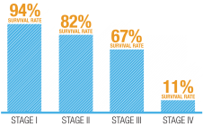
Preventie van darmkanker
Screening
Test met een hoge specificiteit en sensitiviteit
De aandoening in kwestie moet een asymptomatisch voorstadium hebben.
Duidelijke betere prognose dan bij latere ontdekking.
De test mag zelf niet tot merkbare ziekte of bijwerkingen aanleiding geven
Moet betaalbaar zijn

